Slide 1
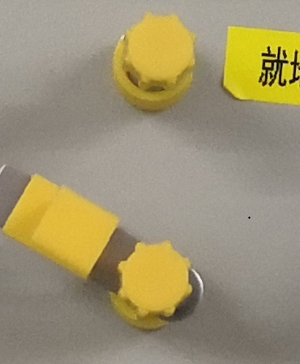
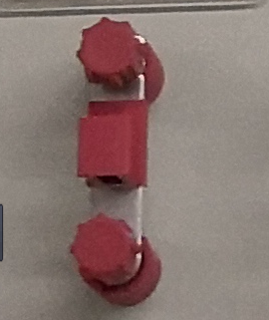



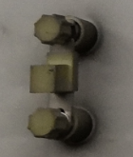
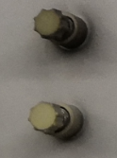
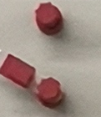


闭合
正确
闭合
正确
闭合
正确
闭合
正确
闭合
正确
断开
正确
断开
正确
断开
正确
断开
正确
断开
正确
断开
错误
闭合
正确
断开
正确
断开
正确
断开
正确

